Slide 1
HERRAMIENTAS AVANZADAS EN WINDOWS 10 (III): MSCONFIG.
ÁLVARO CABELLO BENITO DA1D1E

Slide 2
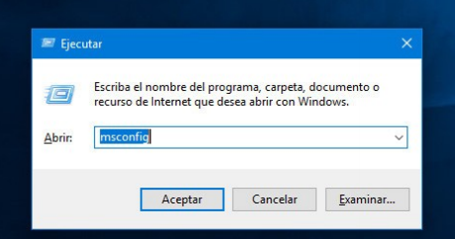
ACCESO A MSCONFIG:
Para poder acceder a los ajustes de la herramienta, abriremos el buscador de Windows y escribiremos CMD. En la siguiente pantalla escribiremos msconfig lo que no dirigirá a la herramienta.

Slide 3
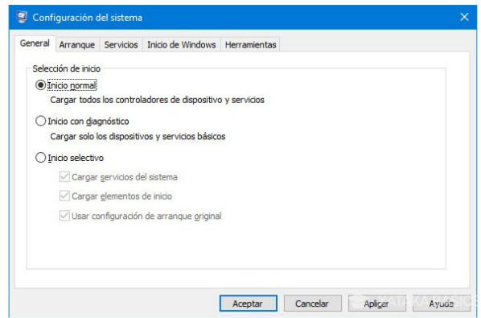
Opciones de la herramienta:
La pantalla inicial de la herramienta MSConfig te enseña las opciones para iniciar Windows 10:
Inicio normal: es la opción predeterminada de arranque de Windows.
Inicio con diagnóstico: Es útil si existe algún problema al arrancar el sistema. Solo trabajará en arrancar lo necesario para que Windows funcione.
Inicio selectivo: esta opción te permite elegir como quieres que arranque Windows.

Slide 4
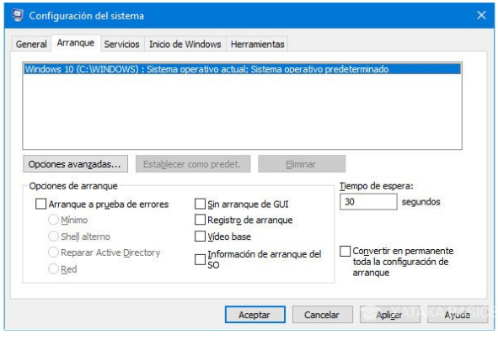
Pestaña de arranque:
La pestaña arranque nos proporciona opciones para decidir como se inicia el sistema. En caso de tener mas de un SO instalado, nos permite elegir uno para iniciar de forma predeterminada, así como distintos modos a prueba de errores. También existe una opción de video base por si la tarjeta grafica está dando problemas.

Slide 5
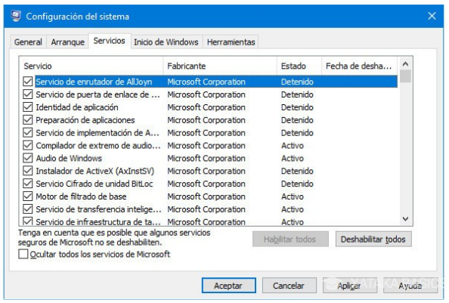
Pestaña de servicios:
Aquí encontraremos todos los servicios instalados en nuestra maquina. La mayoría de los que encontraremos serán propios de Windows; también podremos ocultar todos los de Microsoft. Desde aquí podremos habilitar o deshabilitar cualquier servicio.

Slide 6
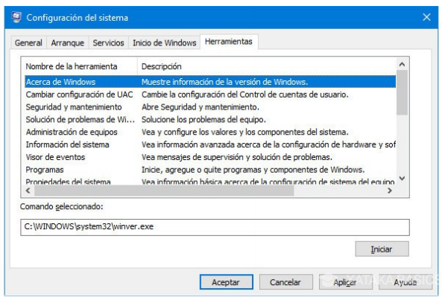
Pestaña de herramientas:
La última pestaña de MSConfig recopila herramientas de Windows que te pueden ser útiles para resolver problemas relacionados con Windows. Se incluyen el editor de registro, la configuración de UAC, el monitor de rendimiento, el solucionador de problemas de Windows, el símbolo del sistema y un montón más.

